Slide 1

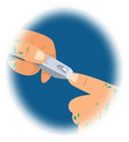
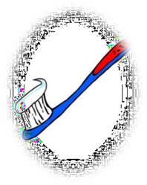
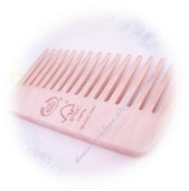




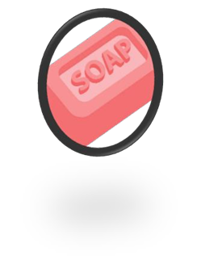



ÇOCUKLAR İÇİN TEMEL HİJYEN EĞİTİMİ

Slide 2



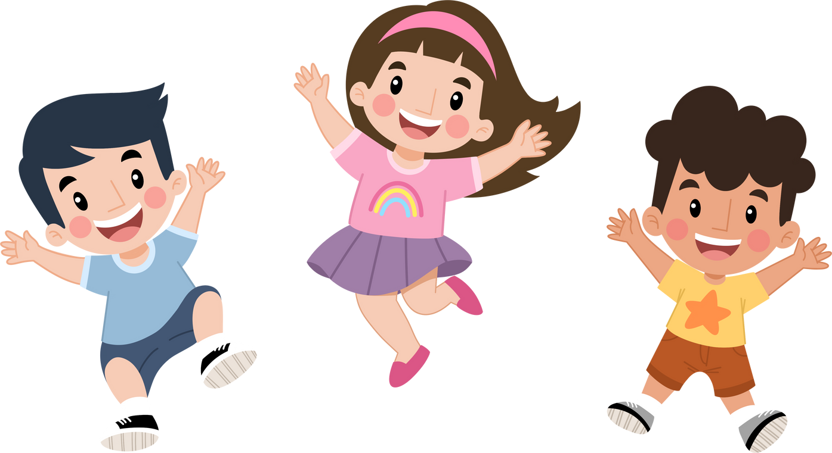


SAĞLIK
Ruh, beden ve sosyal açıdan tamamen iyi olmak demektir.

Slide 3

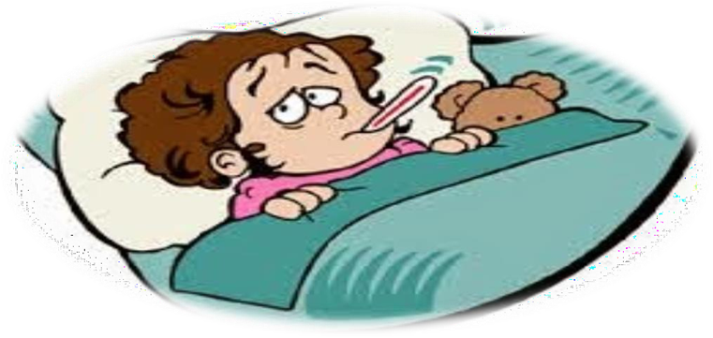
MİKROPLAR
Göremediğimiz kadar küçüklerdir ve sağlığımızı etkileyerek birçok hastalığa sebep olurlar.

Slide 4
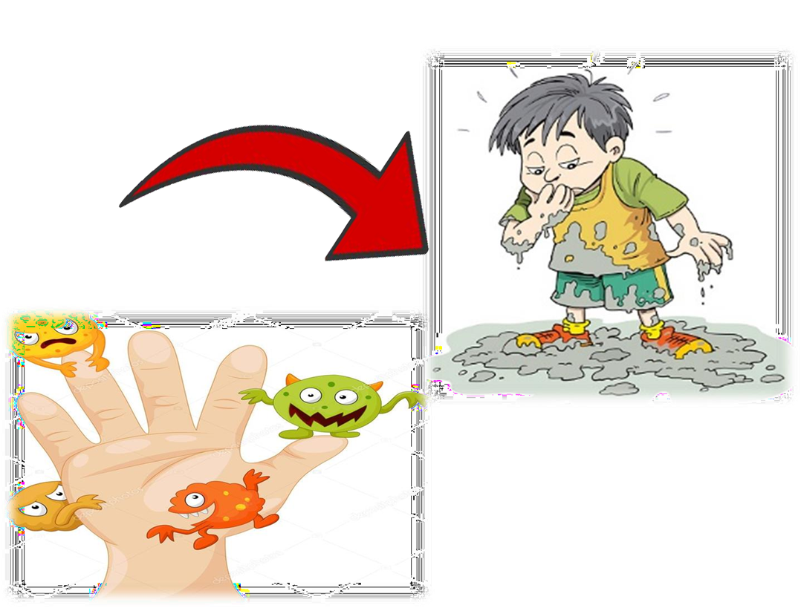
Bu hastalık yapan mikroplar ellerimizde, çevremizde hatta yediğimiz yiyeceklerde
bulunurlar.
Temiz olmayan
kişilere ise
kolayca yerleşirler

Slide 5



KİŞİSEL HİJYEN
Sağlığımızı korumak, mikropları uzaklaştırmak için yapılan uygulamaların ve alınan temizlik önlemlerinin tümü, kişisel hijyen olarak tanımlanır.

Slide 6


HİJYENİN FAYDALARI NELERDİR?
  Vücudumuzdan mikropları uzaklaştırırız. Böylece temiz ve sağlıklı çocuklar olmamızı sağlar.
  Rahatlamamızı ve dinlenmemizi sağlar.
  Vücudumuzdan kötü kokuları (ter kokusunu) atmamızı sağlar.

Slide 7
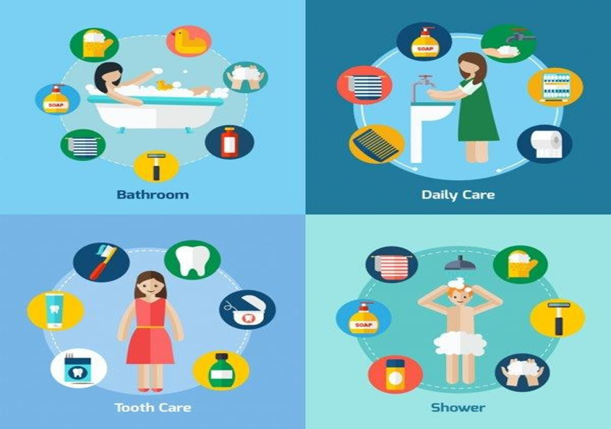
Mikroplarla savaşabilmenin en etkili yolu
kişisel temizliğe dikkat edilmesidir.

Slide 8

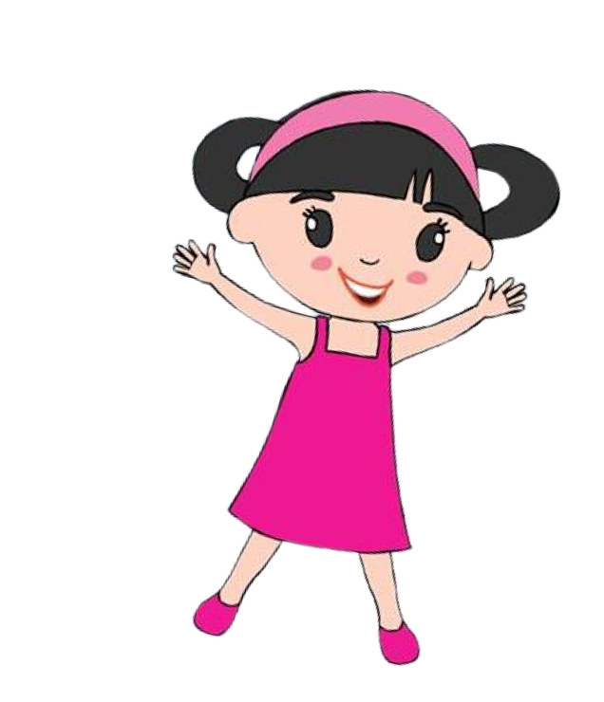

Kişisel hijyene dikkat etmek için yapacağımız ilk iş nedir?

Slide 9

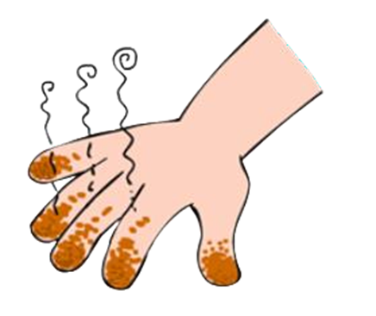
En çok ellerini kullandığını
biliyor musun?

Slide 10
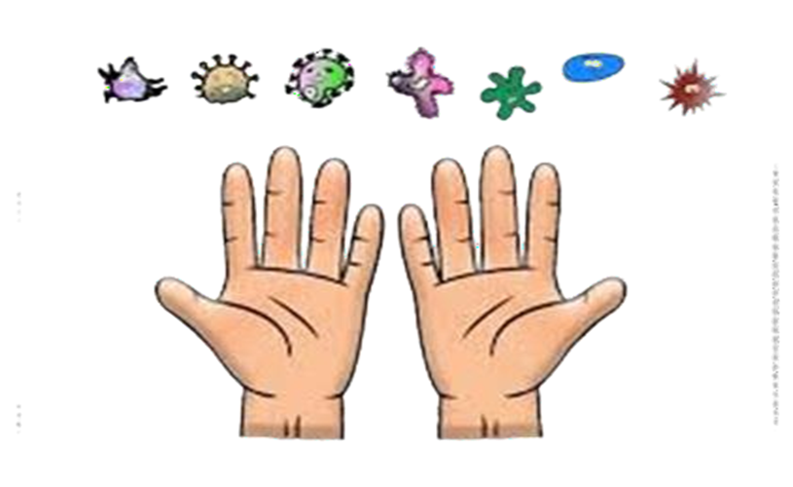
Bu mikroplar her yerdedirler. Her eşyanın, gıdanın veya canlının üzerinde zaten bulunurlar. Biz o eşyalara dokunduğumuzda onlar da elimize geçebiliyorlar.
Mikroplardan kaçamıyoruz!
Bu sebeple ellerimizde gözle görülmeyen çok küçük ve bize zararlı mikroplar bulunur.

Slide 11
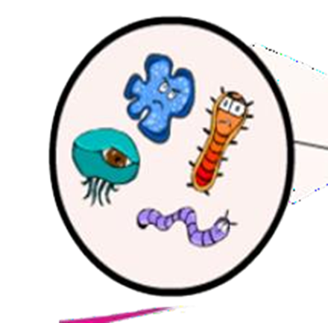
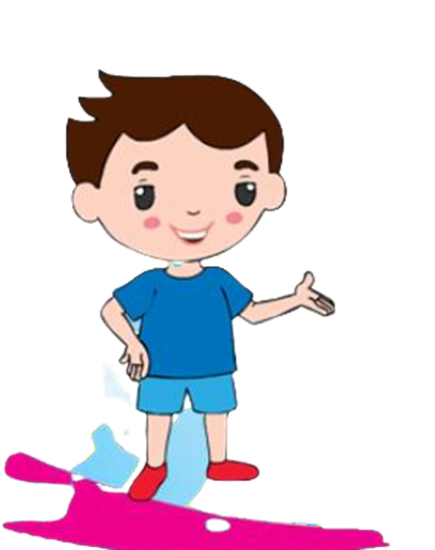
BU MİKROPLAR NE YAPAR ?
Bazen elimizi; ağzımıza, burnumuza götürerek mikropların vücudumuza girmesine izin vermiş oluyoruz.
O zaman onlar çok mutlu oluyor ama biz mutlu olmuyoruz.

Slide 12
BU MİKROPLAR NE YAPAR ?
Onlar her yerde vardır ama biz onları ne görebiliriz, ne koklayabilir ne de hissedebiliriz. Biz ancak onların varlığını hasta olunca anlarız.
Hasta olduğumuz zaman bu mikroplar bizim okulumuzdan, derslerimizden, arkadaşlarımızdan geri kalmamıza neden oluyor.
Oyun bile oynayamıyoruz

Slide 13
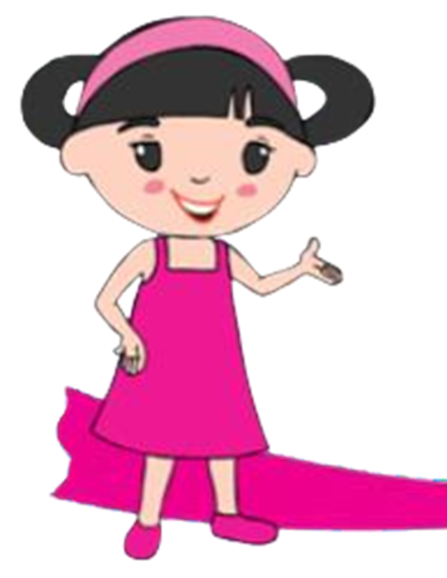
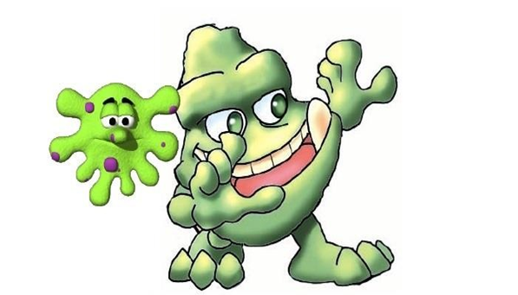
Bu mikroplardan nasıl kurtuluruz?

Slide 14
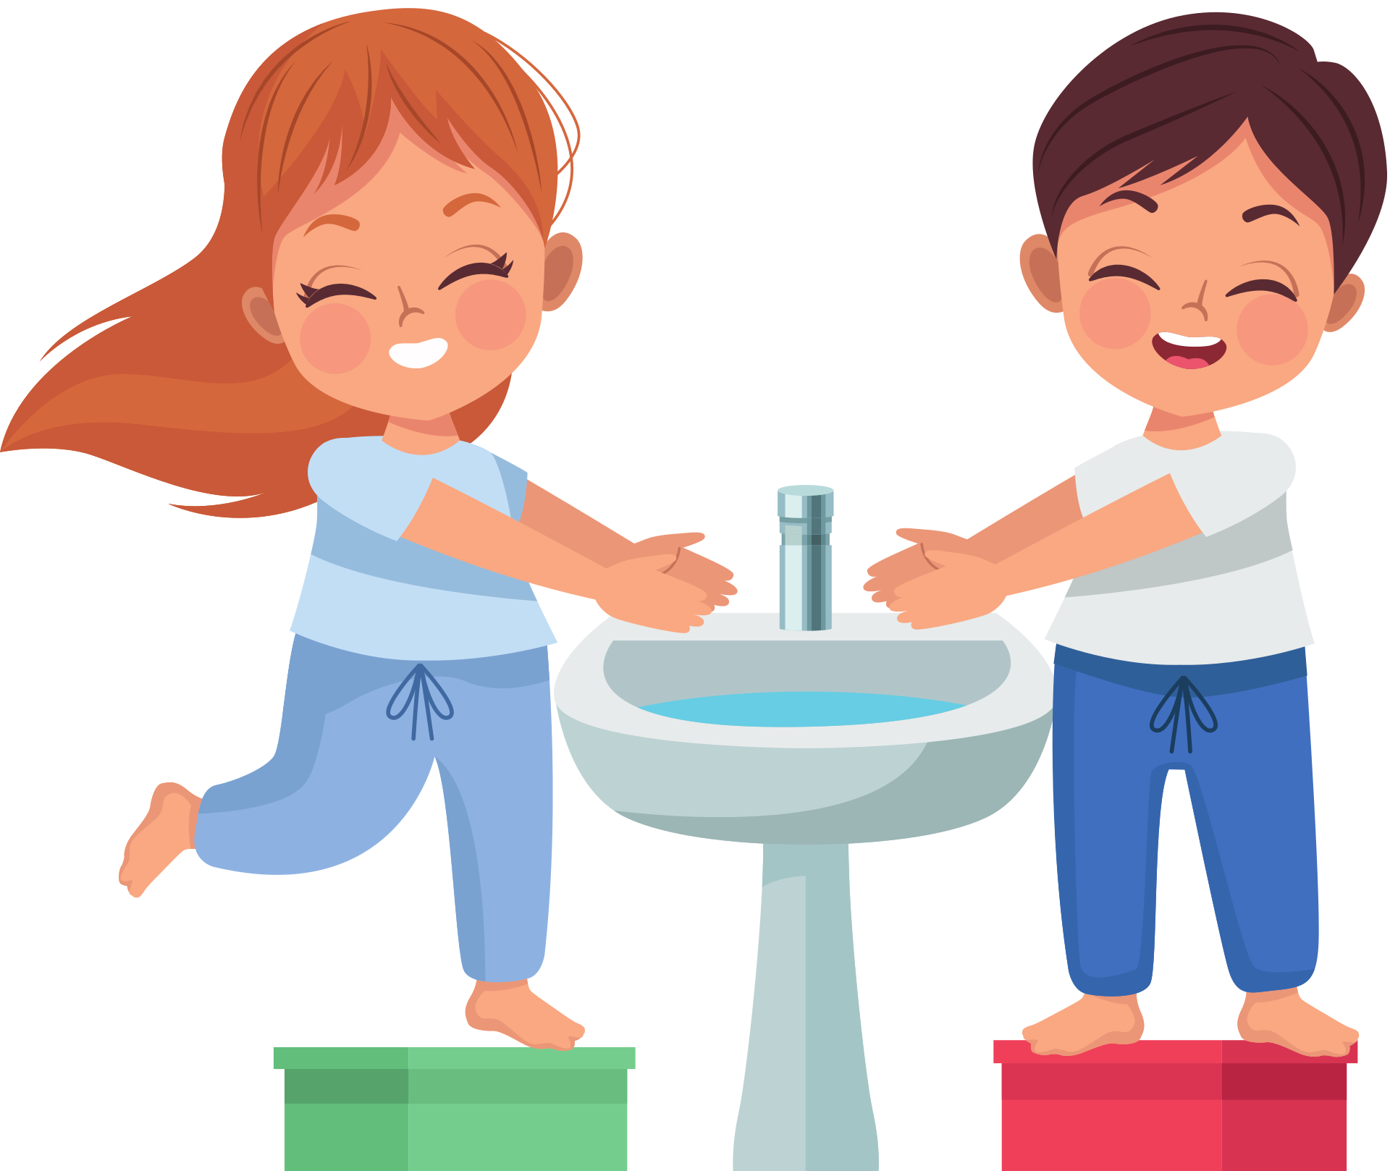
Ellerimizi sık sık yıkayarak

Slide 15
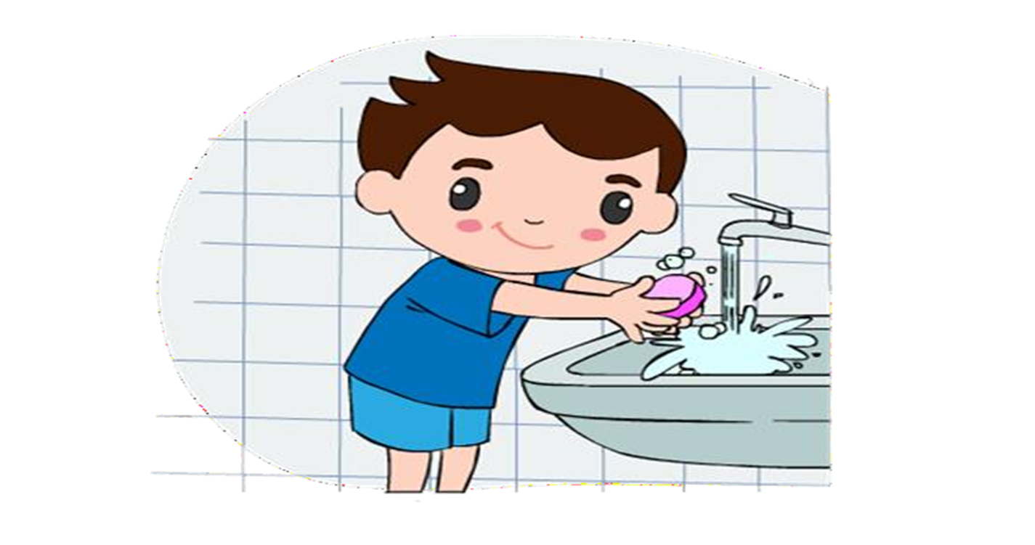
Ellerimizi ne zaman yıkayacağız?

Slide 16
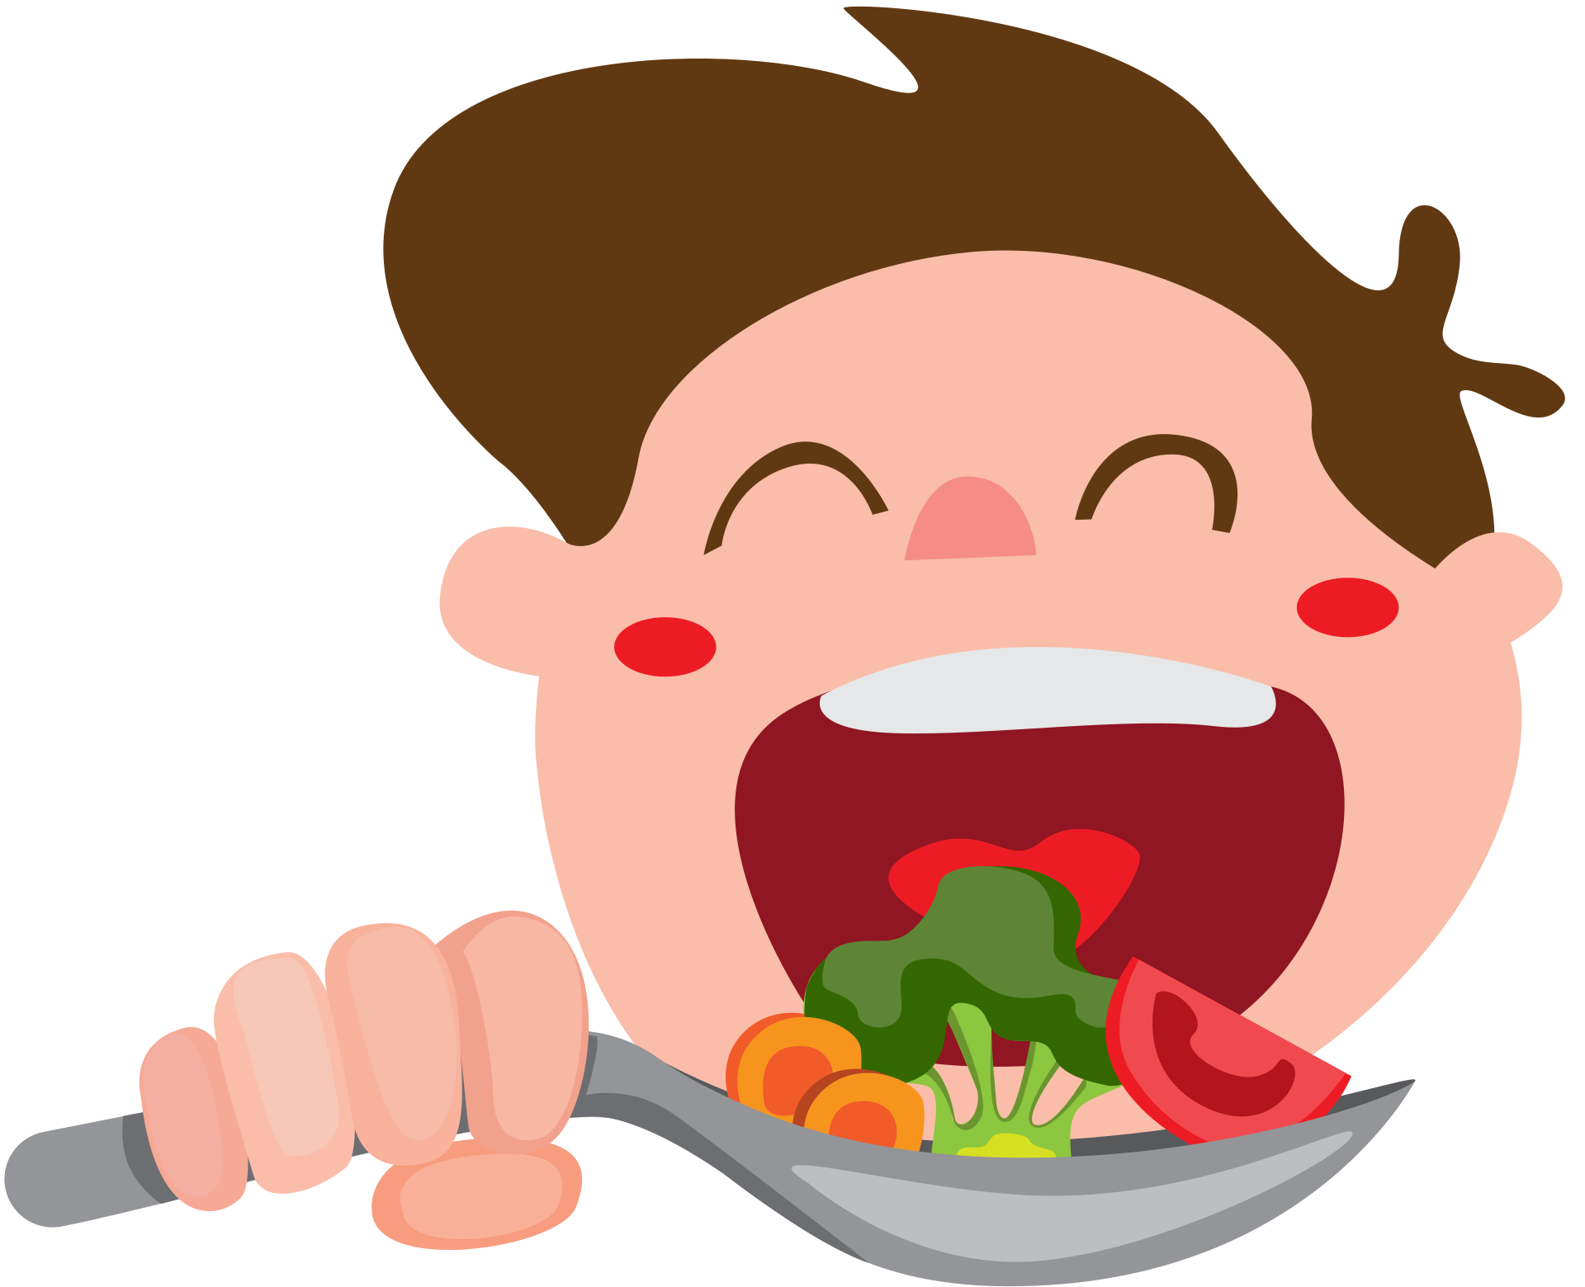
Yemeğimizi yemeden önce ve yemeğimizi yedikten sonra,

Slide 17
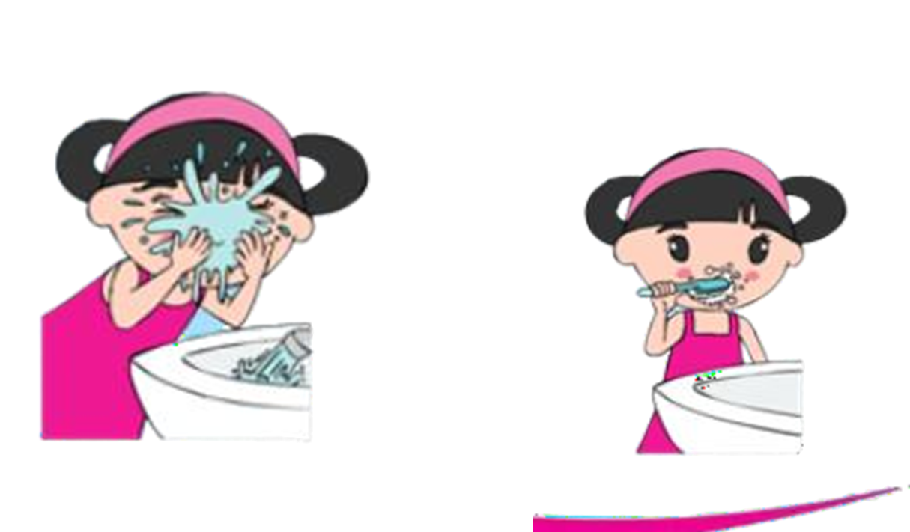
Diş, ağız, yüz, temizliği yapmadan önce,

Slide 18
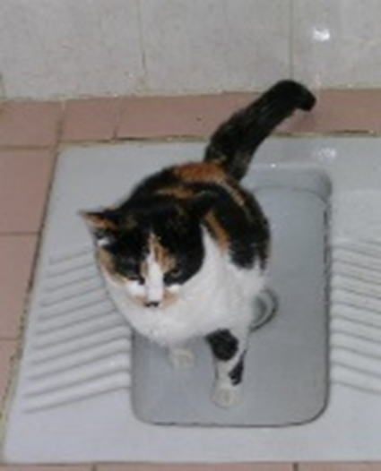
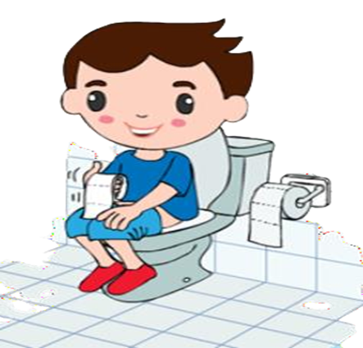
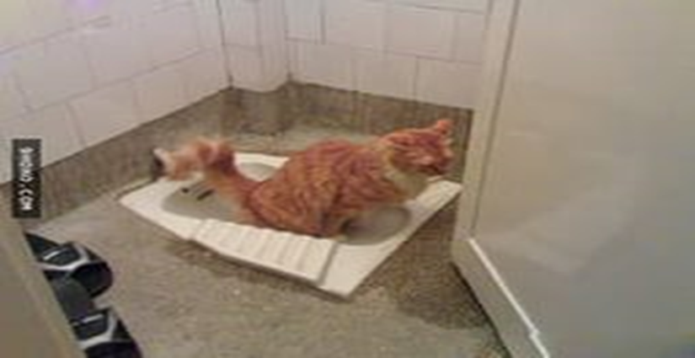
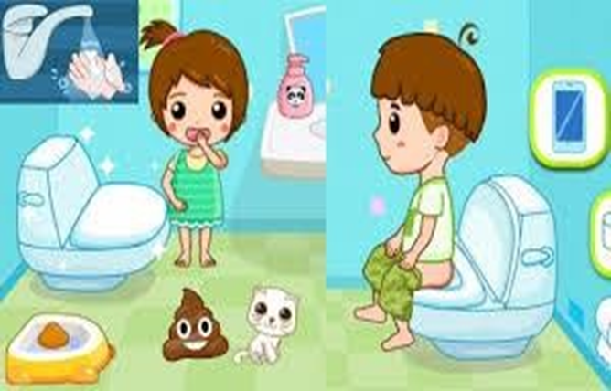
Tuvalet gereksiniminin giderilmesinden
önce ve sonra,

Slide 19
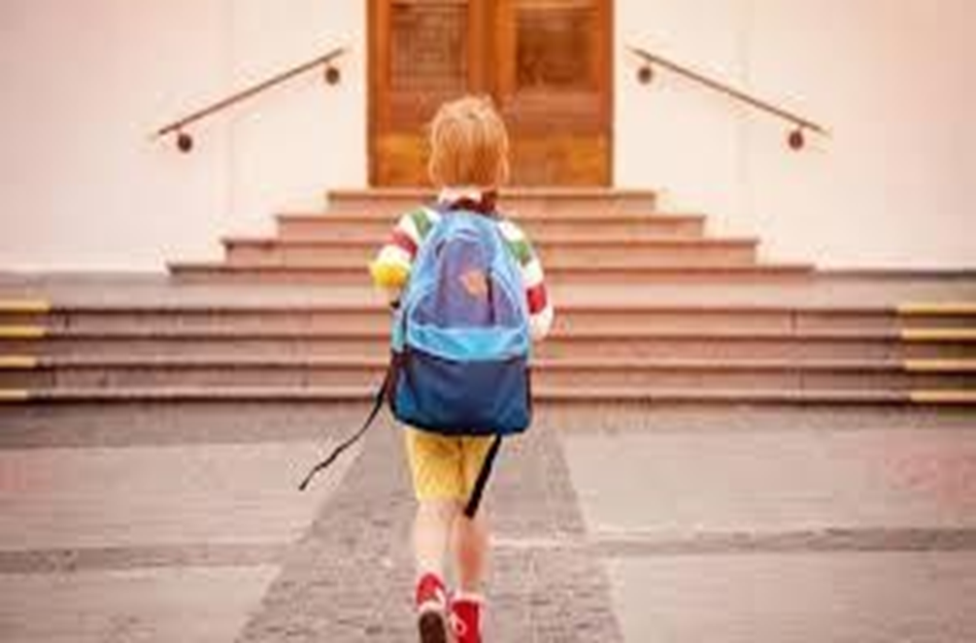
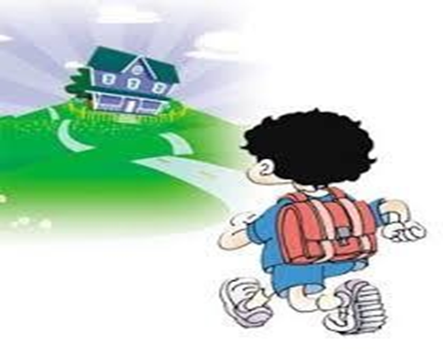
Dışarıdan eve
geldikten sonra,

Slide 20
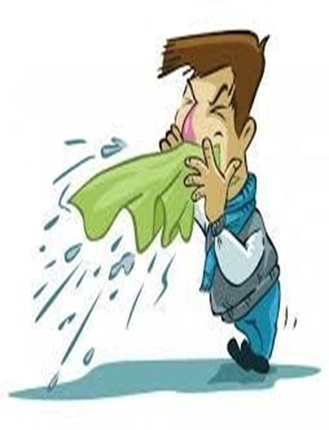
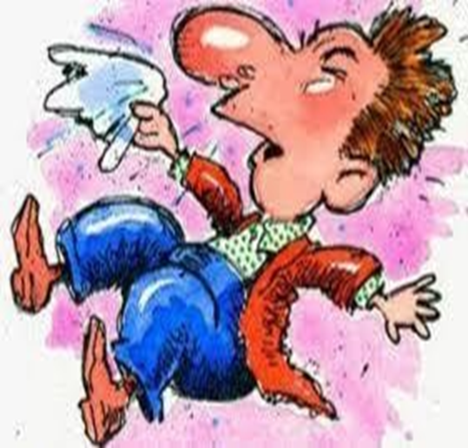
Hapşırdıktan, öksürdükten veya
burnunuzu sildikten sonra,

Slide 21
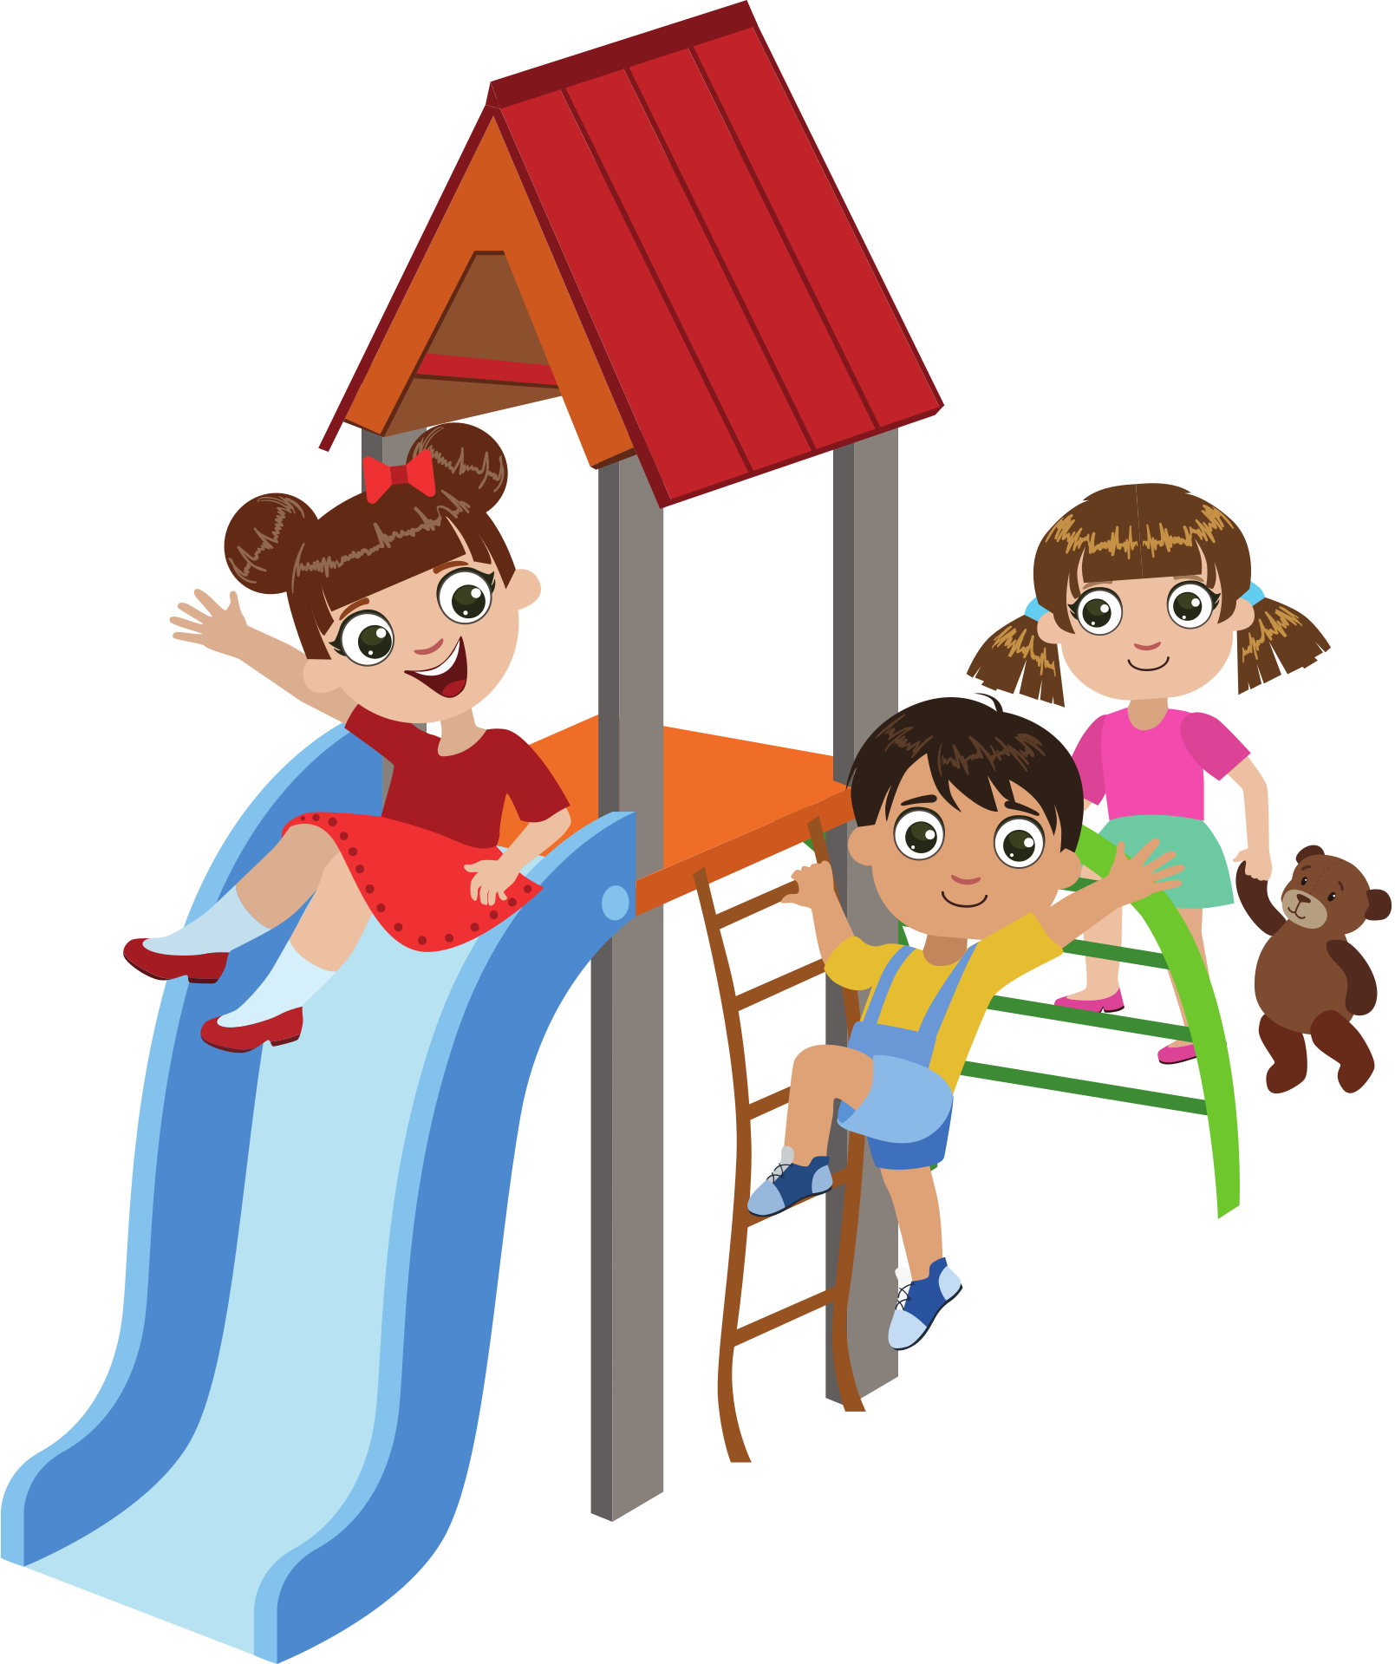
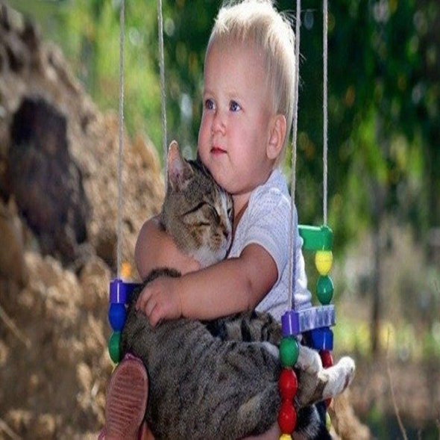
Oyun oynadıktan sonra,
Hayvanlara dokunduktan sonra,

Slide 22
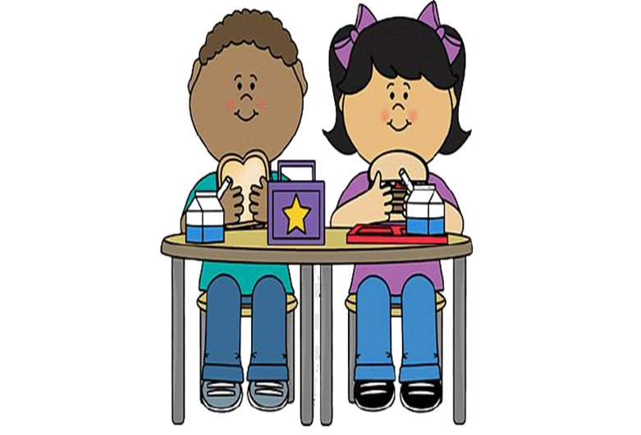
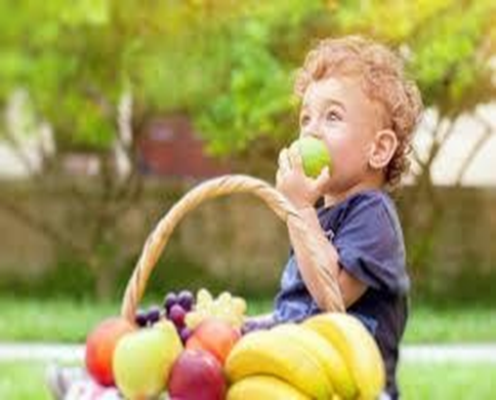
Gıdalara dokunmadan önce ve dokunduktan sonra,

Slide 23
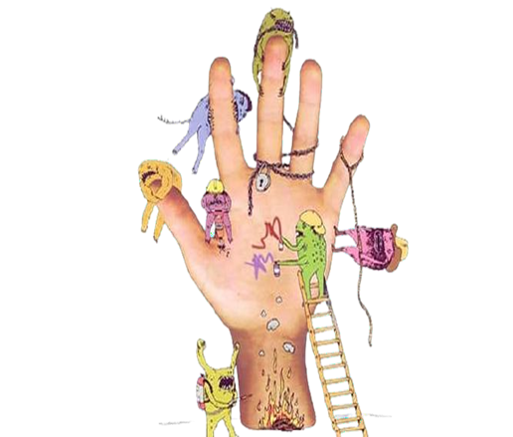
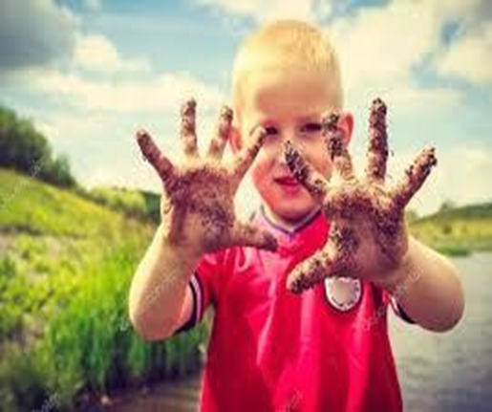
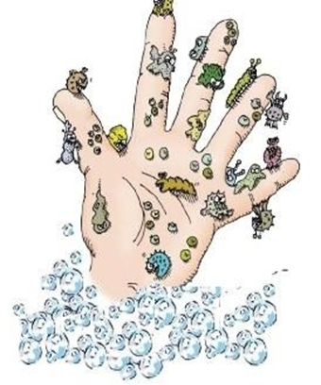
Elinizde kir gördüğünüz zaman,

Slide 24
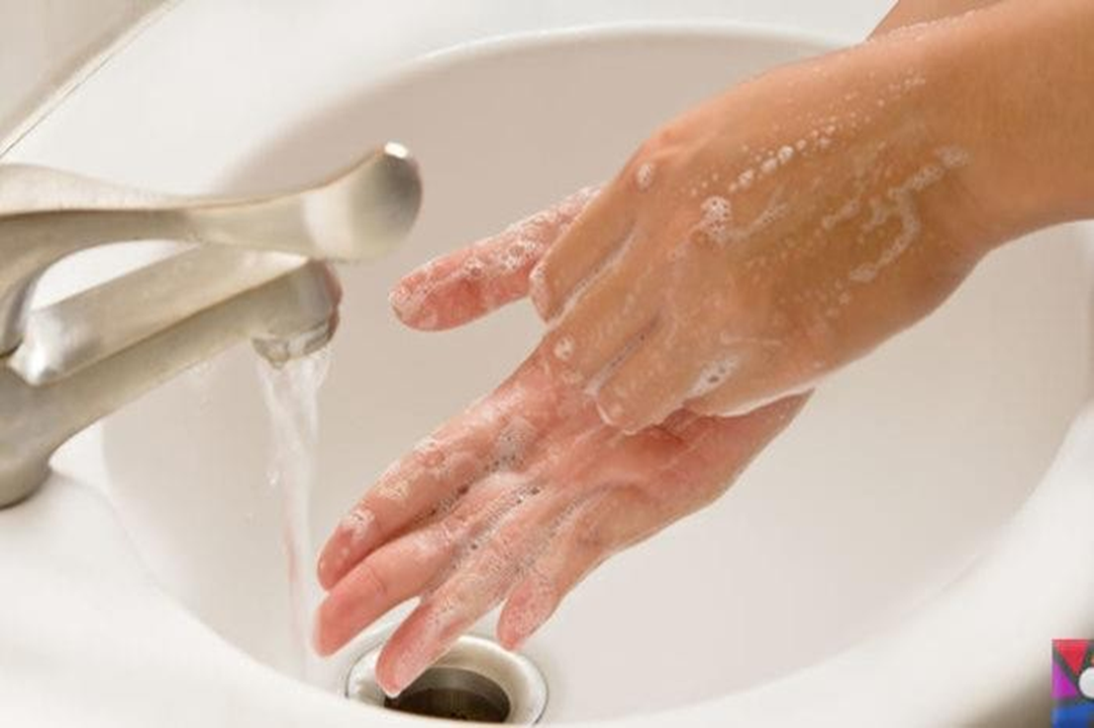
ELLERİMİ NASIL YIKAMALIYIM?

Slide 25
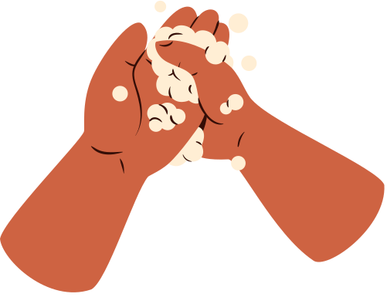
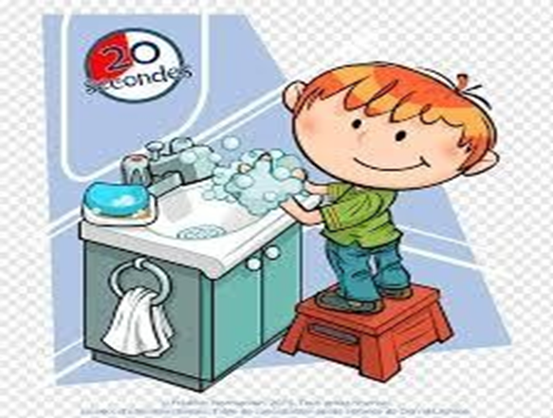
Eller mutlaka akan su ve sabun ile birlikte bol bol köpürtülerek yıkanmalıdır.
El yıkama işlemi en
az 20 saniye sürmelidir.

Slide 26
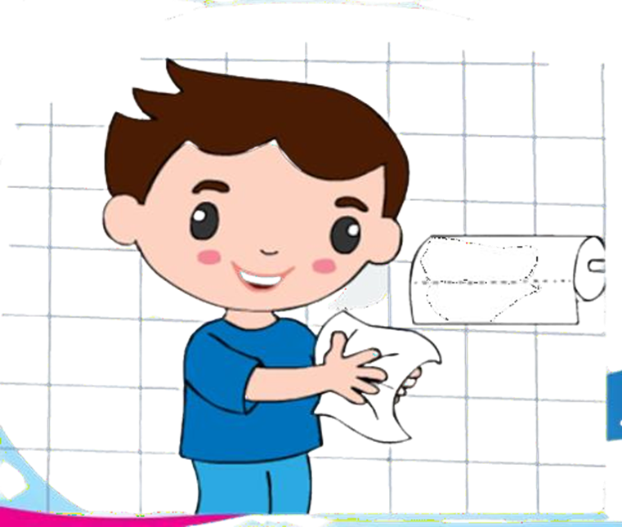
Eller kağıt havlu veya peçete kullanılarak iyice
kurutulmalıdır.
Islak ellerimizi üzerimizle asla kurutmamalıyız. Çünkü giysilerde bulunabilecek mikroplar temiz
ellerimize bulaşabilir.

Slide 27
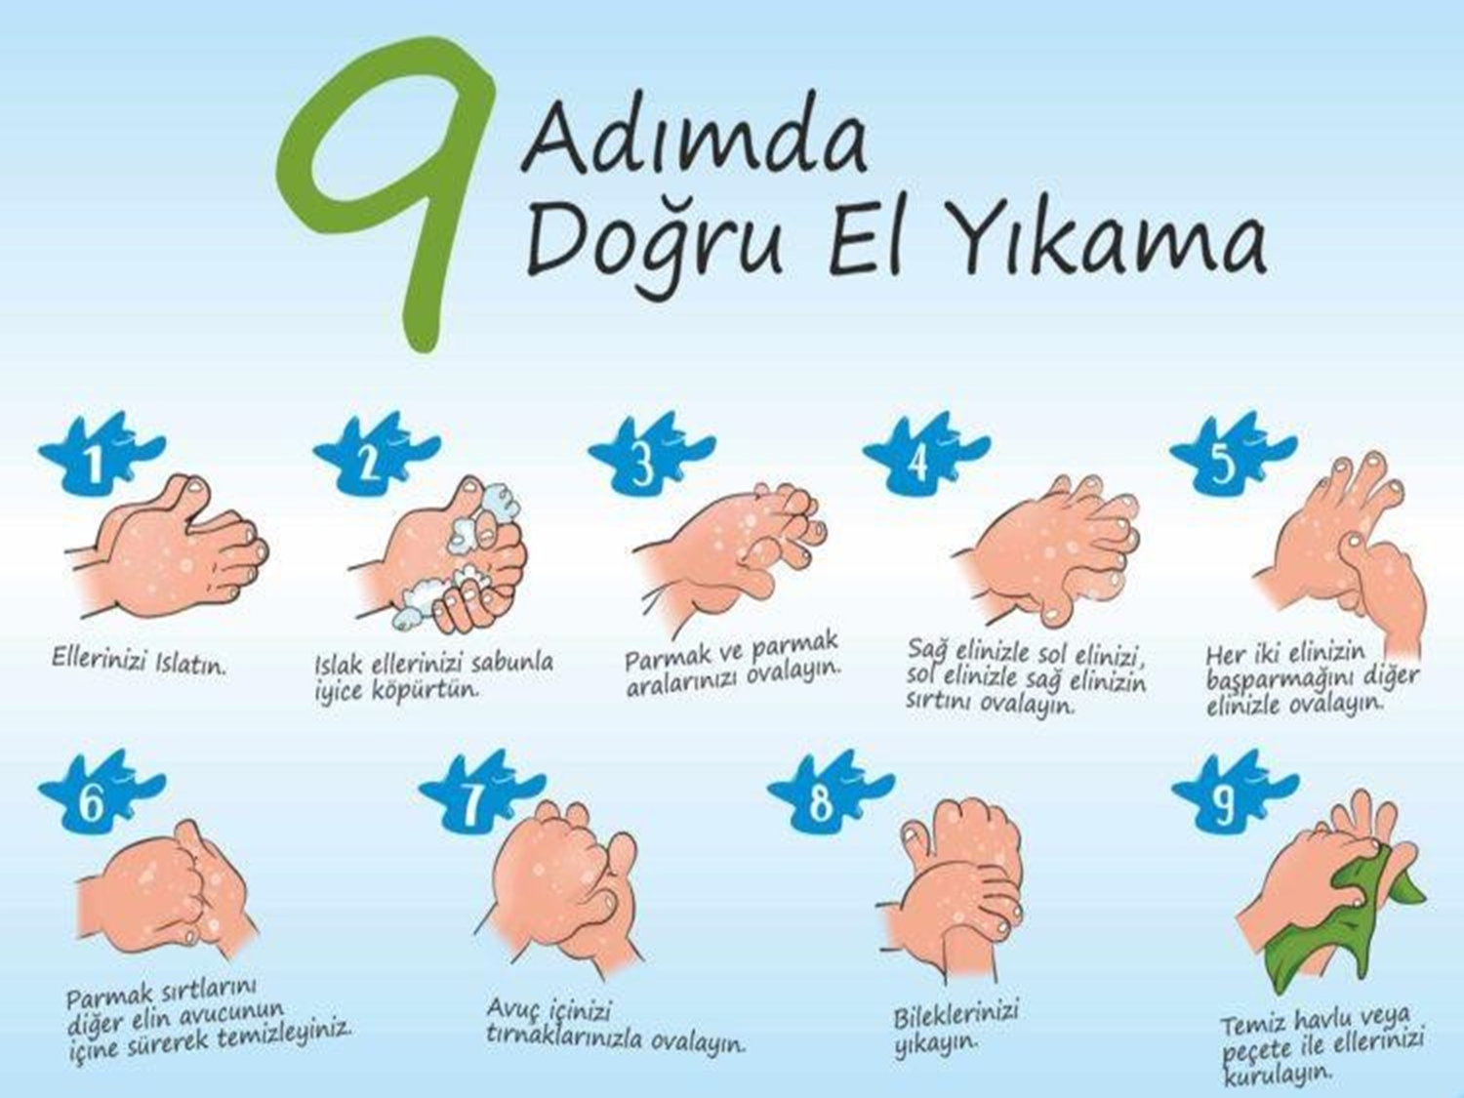

Slide 28
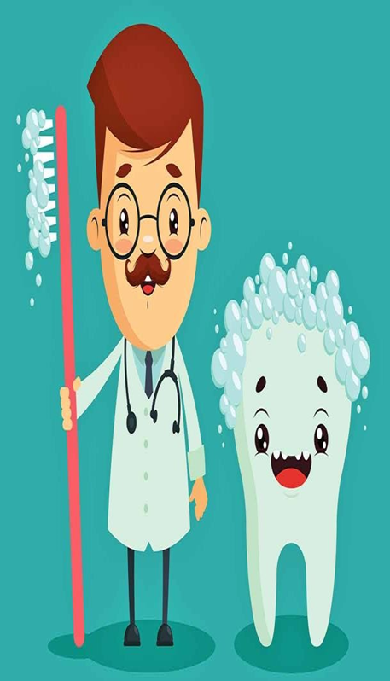
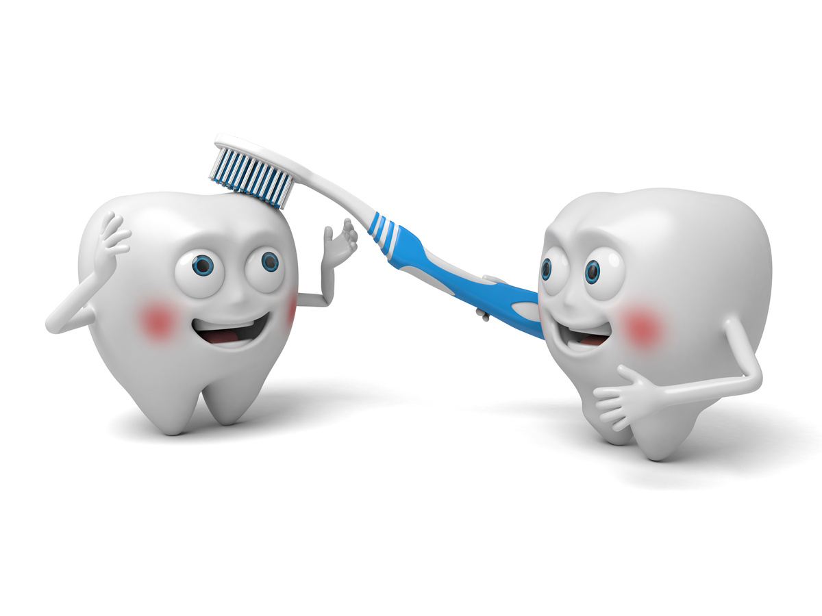
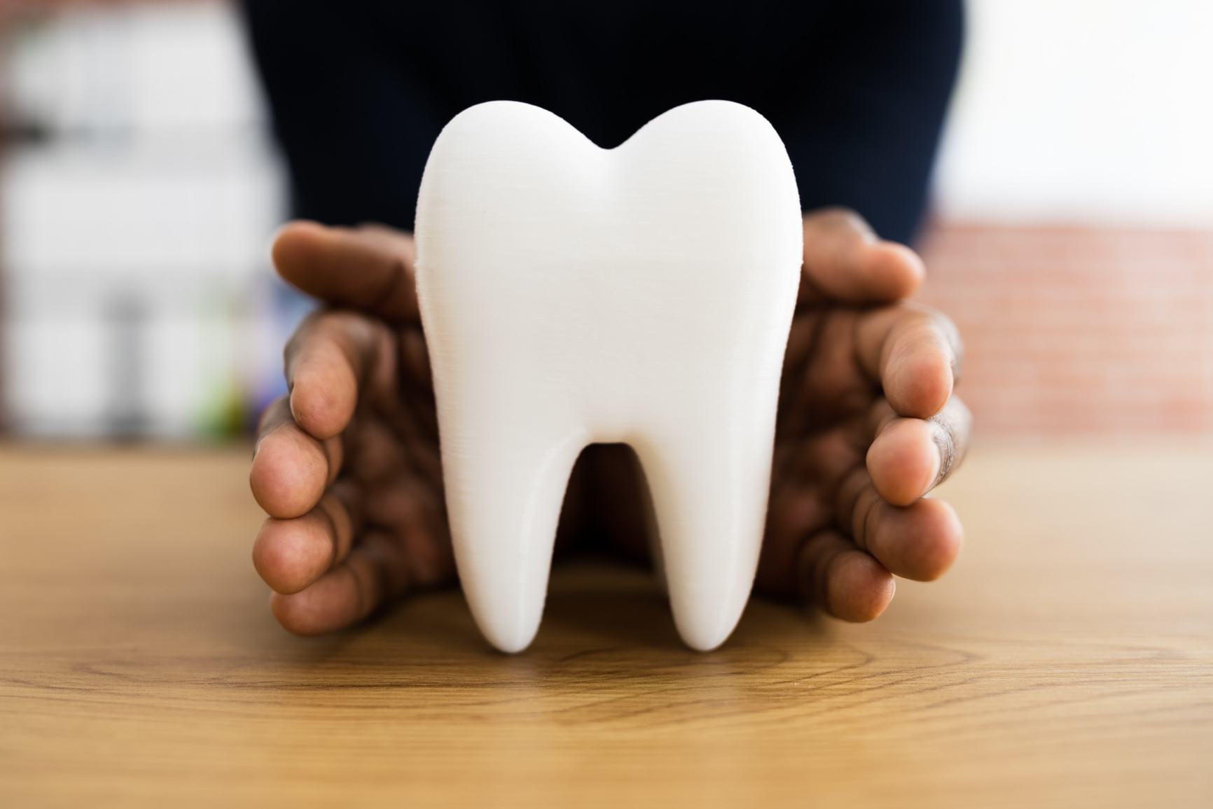
AĞIZ VE DİŞ BAKIMI

Slide 29


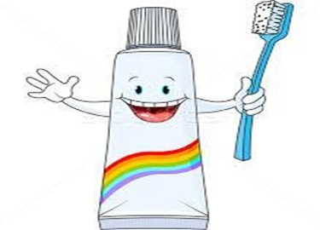
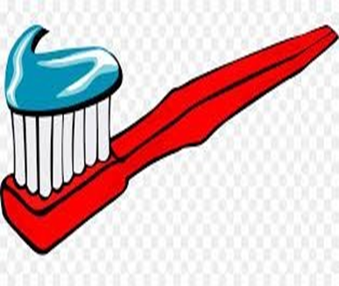
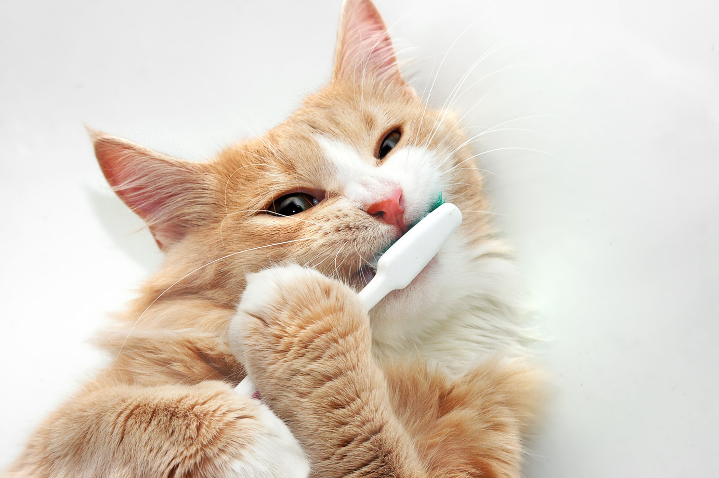
Diş ve diş etlerinin temizlenmesi, ağzın bol su ile çalkalanması ve ağız bakımı ile sağlanır.

Slide 30
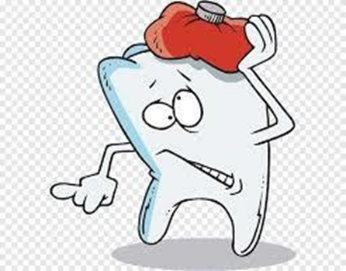
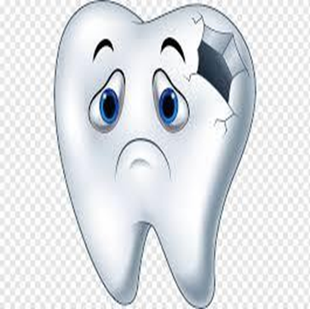
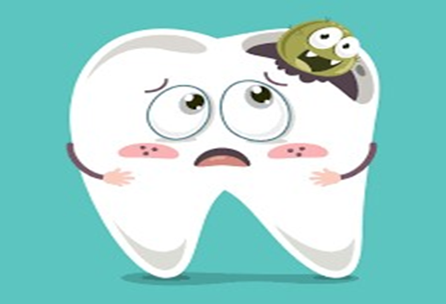
AĞIZ BAKIMINA DİKKAT ETMEDİĞİMİZDE NELER YAŞARIZ ?
֍ Ağız kokusu,
֍ Diş eti rahatsızlıkları,
֍ Çiğneme güçlüğü,
֍ Diş çürüğü problemleri yaşarız.

Slide 31
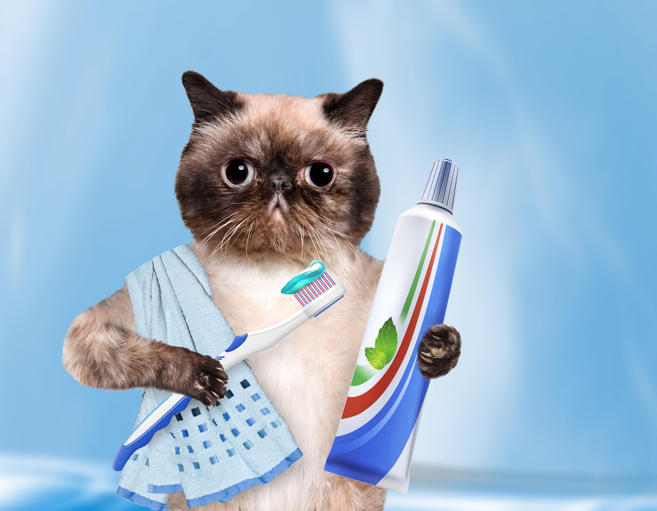
PEKİ
Diş çürüklerinden korunmak için ne yapmalıyız?
Dişlerimizi;
֍ Sabah kahvaltıdan sonra ve
֍ Gece yatmadan önce dişlerimizi fırçalamalıyız.

Slide 32
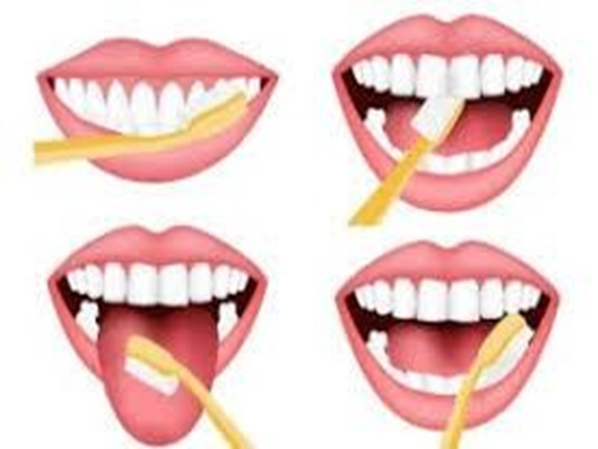
DİŞLER NASIL FIRÇALANIR?
Diş fırçasının üzerine leblebi büyüklüğü kadar diş macunu koyup, fırça üzerine yayılmalıdır.
Dişlerin ön ve arka yüzleri dairesel hareketlerle temizlenmelidir.
Alt ve üst dişlerin iç yüzeyleri süpürme hareketiyle fırçalanmalıdır.

Slide 33

Dişlerin çiğneyici yüzeyleri; fırçanın düz olarak, ileri-geri hareketiyle temizlenmelidir.
Son olarak dilin üzeri fırçalanmalıdır.

Slide 34

Diş çürükleri ve dişeti hastalıklarının önlenmesinde
düzenli diş hekimi kontrolü önemlidir.
Yılda 2 defa diş hekimine giderek,
muayene olmalıyız.

Slide 35


UNUTMAYALIM !!!
Diş fırçası;
başkasıyla paylaşılmaz, en geç altı ayda bir değiştirilmelidir.

Slide 36

Doğru beslenme
diş sağlığımız için önemlidir.
Çikolata, bisküvi,
kek gibi şekerli gıdalar,
Kola ,gazoz gibi asitli içecekler
tüketmek dişlerimizin çürümesine sebep olur.
BU GIDALARI TÜKETTİKTEN SONRA
DİŞLERİMİZİ FIRÇALAMALIYIZ.

Slide 37

Sağlıklı dişlere sahip olmak için;
  Peynir,
  Süt,
  Elma,
  Yoğurt,
  Ayran,
  Havuç,
  Salatalık,
gibi gıdalar tüketmeliyiz.

Slide 38

TUVALET EĞİTİMİ

Slide 39


Evimizdeki atık malzemeleri nereye atarız?
Tabiki de çöp kutusuna.
Vücudumuzdaki atık malzemeleri de biz tuvalet ihtiyacımızı karşılayarak vücudumuzdan atarız.

Slide 40

Bu atık malzemelerin vücudumuzda fazla kalması vücudumuza zarar verir.
Bunun için tuvalet ihtiyacımız olduğunda ertelemeden bu ihtiyacımızı karşılamalıyız.

Slide 41


Evimizde, okulumuzda, alışveriş merkezlerinde bu ihtiyaçlarımızı gidermek için tuvaletler bulunur.

Slide 42

TUVALET İHTİYACIMIZ GELDİĞİNDE
NE YAPMALIYIZ?
Tuvalet ihtiyacımız geldiğinde kesinlikle ertelememeli ve tutmaya çalışmamalıyız.
Çünkü tuvaletimizi tutmak böbreklerimize ve bağırsaklarımıza zarar verir.

Slide 43


TUVALETİMİZ GELDİĞİNDE DİKKAT ETMEMİZ
GEREKEN HİJYEN KURALLARI VARDIR.

Slide 44


Tuvalete gitmeden önce mutlaka ellerimizi yıkamalıyız.
Ellerimizdeki mikroplar vücudumuza bulaşabilir.
Bu sağlığımız için çok önemlidir.

Slide 45

Tuvalete girmeden önce kapıyı çalmalı, içeride kimsenin olmadığına emin olmalıyız.
İçeride biri varsa sıramızı beklemeliyiz.

Slide 46


Tuvalete girince kapıyı kapatmalıyız

Slide 47

Çünkü kimseye göstermememiz gereken
özel bölgelerimiz vardır.
Bu özel bölgeleri bizim dışımızda kimse görmemelidir.

Slide 48

Tuvalette temizlenirken bol su ve tuvalet kağıdı kullanmalıyız.
Tuvalet kağıdı ve su ellerimizi kirlenmekten korur.

Slide 49

Tuvalette temizlenmek için yeteri miktarda tuvalet kağıdı kullanmalıyız.
Popomuzu önden arkaya doğru silmeliyiz.
Tuvalet kağıdı yerine su ile temizleniyorsak, hem önümüzü hem de popomuzu iyice yıkamalıyız.

Slide 50


Tuvalet kağıdı ve peçeteleri çöpe atmalıyız.
Tuvaletten sonra sifonu çekmeliyiz

Slide 51
Tuvaletten sonra atık kalmaması için yeterince su dökmeliyiz

Slide 52

Sifonu çekmeyi ve yeterince su dökmeyi unutmamalıyız.
Çünkü temiz çevre mikropsuz yaşam demektir.
Başkalarından nasıl bulmak istiyorsak öyle bırakmalıyız.

Slide 53

Şimdi ellerimizi yıkama zamanı. Ellerimizi yıkamayı unutmadık değil mi çocuklar?

Slide 54

Tuvaletten çıkınca ellerimizi
su ve sabunla iyice yıkamalıyız.

Slide 55

Ellerimizi temiz havlu veya
kağıt havlu ile kurulamalıyız.

Slide 56
TUVALETLERİ KULLANIRKEN UYMAMIZ GEREKEN BAŞAKA
KURALLAR DA VARDIR!!!
  Tuvalette yerlere ve duvarlara elimizle dokunmamalıyız.
  Tuvalette musluklardan su içmemeliyiz.
  Tuvalette oyalanmamalıyız.
  Su, peçete, tuvalet kağıdı ve sabun gibi kaynakları israf etmemeliyiz.
  Çıkarken tuvalet musluğunu kapatmalıyız.
  Çıkınca kapıyı açık bırakmalıyız.

Slide 57


Slide 58


Slide 59

VÜCUT BAKIMI
VÜCUT TEMİZLİĞİ
NASIL SAĞLANIR?

Slide 60




Slide 61

NEDEN BANYO YAPILIR
Deride bulunan mikropların, kirlerin ve terin vücuttan uzaklaştırılması için.

Slide 62





Banyo yaparken hangi malzemeleri kullanmalıyız?
SABUN
HAVLU
LİF VE KESE
ŞAMPUAN

Slide 63
UNUTMAYALIM :
  Banyo yaparken kullandığımız malzemeler kişisel olmalıdır.
  Yemek yedikten 2-3 saat sonra banyo yapmak daha uygundur.
  Banyo yaparken yalnızca su yeterli değildir.
  Deride bulunan mikropların uzaklaştırılması için sabun da gereklidir.
  Olabilirse haftada 3 kez, değilse en az 1 kez banyo yapılmalıdır.

Slide 64


Saçlarımız yağlı ve kirlenmiş ise saçlarımızı daha sık yıkamalıyız.

Slide 65

Saç bakımı yapmazsak ne ile karşılaşırız?
Saçlarımıza düzenli bakım yapmadığımızda saçlarımızda bit mikrobu olur. Bu mikrop saçlarımızda kaşıntı ve kızarıklığa neden olur.

Slide 66

BİT NEDİR ?
Saç temizliğine özen göstermeyen çocukların saçlarında hızla yayılan bir mikroptur.

Slide 67

BİT SAÇIMIZA NASIL BULAŞIR?
Yemeklerden önce ve sonra elimizi yıkamadığımızda, oyun oynadıktan ve kirli yüzeylere temas ettikten sonra, kişisel malzemelerimizi (yastık, tarak, saç fırçası, toka vb.) ortak kullanırsak saçlarımıza bulaşır.

Slide 68

SAÇLARIMIZI BİTTEN NASIL KORURUZ?
  Kirli yüzeylere dokunduktan sonra ellerimizi yıkamalıyız.
  Kirli ellerimizle saçımıza dokunmamalıyız.
  Saçlarımıza bit bulaşmışsa korkmamalıyız.
  Saçlarımızı bitlerden temizlemek için bit şampuanları ve bit tokaları kullanabiliriz.

Slide 69


Slide 70
KAYNAK:
https://cevremerkezi.giresun.edu.tr/Files/ckFiles/cevremerkezi-giresun-edu-tr/projeler/Sa%C4%9Fl%C4%B1%C4%9F%C4%B1m.pdf

Slide 71
ARTUKLU CEMİL TUTAŞI
REHBERLİK VE ARAŞTIRMA MERKEZİ

